Slide 1


От рисковых профилей общеобразовательных организаций к рисковому профилю муниципалитета. Интерпретация данных.
Саркисян Оксана Александровна,
начальник отдела мониторинга системы образования
МКУ КНМЦ

Slide 2
Реализация программы поддержки развития муниципальных систем образования
В октябре 2021 все общеобразовательные организации проходили анкетирование на платформе ФИОКО (кроме СОШ № 97 и «Перспективы»)
В анкетировании приняли участие следующие категории респондентов:
руководитель школы;
учителя школы, работающие в 5-9 классах
обучающиеся 6 и 9-х классов;
родители (законные представители) обучающихся 6 и 9-х классов.

Slide 3
представляет ключевые риски, характерные для школ муниципалитета.
Краснодар имеет незначительные факторы риска
(17 % школ Краснодара в «красной» зоне)
Рисковый профиль муниципалитета

Slide 4
  Описание структуры факторов риска
Факторы риска | Показатели РПШ | Структура показателей
Низкий уровень оснащения школы | Низкий уровень оснащения школы | - Учебные материалы; - Цифровое оборудование; - Качество интернет-соединения; - Дефициты оснащения, зданий и помещений; - Состояние классов и кабинетов.
Дефицит педагогических кадров | Дефицит педагогических кадров | - Нехватка педагогов; - Нехватка психологов, логопедов, социальных педагогов; - Нехватка вспомогательного персонала.
Предметные, методические, педагогические дефициты школьных команд | Недостаточная предметная и методическая компетентность педагогических работников | - Оценка педагогических компетенций учителей; - Участие в системе обмена опытом; - Использование современных педагогических технологий; - Доля родителей, недовольных преподаванием предметов; - Уверенность учителей в своей педагогической компетентности.
Низкий уровень взаимодействия МОУО и школы | – | - Уровень совместной с МОУО работы ОО по разработке рекомендаций для улучшения работы по отдельным направлениям; - Уровень продуктивности взаимодействия с МОУО не выше среднего; - Наличие трудностей во взаимодействии ОО и МОУО.

Slide 5
Взаимодействие школ Краснодара с департаментом образования
По итогам опроса директоров школ только один показатель низкого уровня
Границы уровней: низкий: 0–50%, средний: 51–70%, высокий: 71–100%

Slide 6
  Описание структуры факторов риска
Факторы риска | Показатели РПШ | Структура показателей
Высокая доля контингента с рисками учебной неуспешности | Высокая доля обучающихся с ОВЗ | - Доля обучающихся с ОВЗ; - Доля учителей, испытывающих неуверенность при работе с обучающимися с ОВЗ.
 | Низкое качество преодоления языковых и культурных барьеров | - Доля обучающихся, для которых русский язык не является родным или языком повседневного общения (по данным администрации ОО); - Доля обучающихся, для которых русский язык не является языком повседневного общения (по ответам обучающихся); - Дополнительные занятия для обучающихся, для которых русский язык не является родным или языком повседневного общения.
 | Высокая доля обучающихся с рисками учебной неуспешности | - Доля обучающихся с низким индексом социально-экономического и культурного статуса семьи; - Доля обучающихся, которым учителя рекомендуют дополнительные занятия с целью ликвидации отставания от учебной программы.
Пониженный уровень школьного благополучия | Низкая учебная мотивация обучающихся | - Оценка мотивации обучающихся учителями; - Уровень мотивации обучающихся (по ответам обучающихся); - Учет индивидуальных возможностей в учебном процессе.
 | Пониженный уровень школьного благополучия | - Ситуации конфликтов и буллинга в школе (по ответам обучающихся); - Отношения в педагогическом коллективе (по ответам учителей); - Доля обучающихся, столкнувшихся с несправедливым отношением учителей к себе.
 | Низкий уровень дисциплины в классе | - Частота нарушения дисциплины (по ответам обучающихся); - Оценка уровня дисциплины в школе (по ответам учителей).

Slide 7
  Описание структуры факторов риска
Факторы риска | Показатели РПШ | Структура показателей
Низкое качество профориентационной работы | – | - Разнообразие профориентационной деятельности; - Полезность профориентационной деятельности.
Низкое качество работы по развитию способностей и талантов | – | - Доля учащихся, посещающих кружки; - Доля учащихся, которых не устраивает качество организации внеурочной деятельности и дополнительных занятий.
Низкий уровень вовлеченности родительской общественности | Низкий уровень вовлеченности родителей | - Степень незаинтересованности учебным процессом со стороны родителей; - Проявление родителями поддержки детей в учебе; - Доля родителей, регулярно посещающих родительские собрания.
Дефициты школьного управления | – | - Недостаточно развитое профессиональное взаимодействие между учителями школы; - Наличие проблемы выгорания учителей; - Низкое качество учебной атмосферы в школе; - Низкий уровень возможностей профессионального роста учителей; - Доля родителей, фиксирующих низкое качество образования или наличие конфликта между учащимся и администрацией.

Slide 8
Значимость фактора риска в ОО | Действия
Высокая | требуется принятие мер
Средняя | требуется дополнительная оценка ситуации куратором
Низкая | возможна дополнительная оценка ситуации куратором
РИСКОВЫЙ ПРОФИЛЬ ШКОЛЫ
Факторы риска | Значимость фактора риска | Рекомендации
1. Низкий уровень оснащения школы | Высокая | Ссылка
2. Дефицит педагогических кадров | Высокая | Ссылка
3. Недостаточная предметная и методическая компетентность педагогических работников | Высокая | Ссылка, ссылка
4. Высокая доля обучающихся с ОВЗ | Низкая | Ссылка
5. Низкое качество преодоления языковых и культурных барьеров | Средняя | Ссылка
6. Низкая учебная мотивация обучающихся | Средняя | Ссылка
7.Пониженный уровень школьного благополучия | Высокая | Ссылка
8. Низкий уровень дисциплины в классе | Высокая | Ссылка
9. Высокая доля обучающихся с рисками учебной неуспешности | Средняя | Ссылка
10. Низкий уровень вовлеченности родителей | Средняя | Ссылка

Slide 9
ОЦЕНКА РИСКОВ ОБЩЕОБРАЗОВАТЕЛЬНОЙ ОРГАНИЗАЦИИ
МАОУ СОШ №
 | фактор риска | параметры анализа | результат | ед. изм. | фиксация риска
 |  | Учебные материалы | 46 | балл | *
 | Низкий уровень оснащения школы | Цифровое оборудование | 35 | балл | *
1 |  | Качество интернет-соединения | 43 | балл | *
 |  | Дефициты оснащения, зданий и помещений | да | да/нет | *
 |  | Состояние классов и кабинетов | 58 | балл | *
 |  | Нехватка педагогов | 90 | балл | *
2 | Дефицит педагогических кадров | Нехватка психологов, логопедов, социальных педагогов | 50 | балл | *
 |  | Нехватка вспомогательного персонала | 80 | балл | *
 |  | Оценка педагогических компетенций учителей | 63 | балл
 | Недостаточная предметная и методическая компетентность педагогических работников | Участие в системе обмена опытом | 45 | балл
3 |  | Использование современных педагогических технологий | 37 | балл | *
 |  | Доля родителей, недовольных преподаванием предметов | 45 | % | *
 |  | Уверенность учителей в своей педагогической компетентности | 78 | балл
 | Высокая доля обучающихся с ОВЗ | Доля обучающихся с ОВЗ | 3 | %
4 |  | Доля учителей, испытывающих неуверенность при работе с обучающимися с ОВЗ | 3 | %
 |  | Доля обучающихся, для которых русский язык не является родным или языком повседневного общения (по данным администрации ОО) | 0 | %
5 | Низкое качество преодоления языковых и культурных барьеров | Доля обучающихся, для которых русский язык не является языком повседневного общения (по ответам обучающихся) | 12 | % | *
 |  | Дополнительные занятия для обучающихся, для которых русский язык не является родным или языком повседневного общения | нет | да/нет

Slide 10
ОЦЕНКА РИСКОВ ОБЩЕОБРАЗОВАТЕЛЬНОЙ ОРГАНИЗАЦИИ
МАОУ СОШ № 11
 | фактор риска | параметры анализа | результат | ед. изм. | фиксация риска
 |  | Оценка мотивации обучающихся учителями | 48 | балл | *
6 | Низкая учебная мотивация обучающихся | Уровень мотивации обучающихся (по ответам обучающихся) | 62 | балл
 |  | Учет индивидуальных возможностей в учебном процессе | 54 | балл
 | Пониженный уровень школьного благополучия | Ситуации конфликтов и буллинга в школе (по ответам обучающихся) | 19 | балл | *
7 |  | Отношения в педагогическом коллективе (по ответам учителей) | 82 | балл
 |  | Доля обучающихся, столкнувшихся с несправедливым отношением учителей к себе | 16 | % | *
8 | Низкий уровень дисциплины в классе | Частота нарушения дисциплины (по ответам обучающихся) | 22 | балл | *
 |  | Оценка уровня дисциплины в школе (по ответам учителей) | 52 | балл | *
 | Высокая доля обучающихся с рисками учебной неуспешности | Доля обучающихся с низким индексом ESCS | 37 | % | *
9 |  | Доля обучающихся, которым учителя рекомендуют дополнительные занятия с целью ликвидации отставания от учебной программы | 40 | % | *
 | Низкий уровень вовлеченности родителей | Степень незаинтересованности учебным процессом со стороны родителей | 6 | %
10 |  | Проявление родителями поддержки детей в учебе | 70 | балл
 |  | Доля родителей, регулярно посещающих родительские собрания | 66 | % | *

Slide 11
ВСОКО = ВШК
Цель ВСОКО – самоаудит образовательной системы с последующим информированием заказчиков и потребителей образовательной услуги о степени соответствия качества предоставляемого образования требованиям ФГОС общего образования.

Slide 12
Материалы ВШК можно использовать в рамках ВСОКО, особенно в части контроля образовательных достижений учащихся.
Часть справок по итогам ВШК вполне может быть отражена в отчетности по ВСОКО, например:
результаты итоговой аттестации учащихся;
результаты промежуточного контроля успеваемости учащихся; результативность участия учащихся в олимпиадах, конференциях и др. (применительно к программам формирования и развития универсальных учебных действий);
результативность проектной деятельности учащихся (применительно к оценке индивидуальных достижений учащихся); состояние материально-технической базы ОО, в т. ч. оснащенность кабинетов и др.; состояние кадрового ресурса ОО.

Slide 13
Все успешные школы и школы, способные преодолевать риски низких результатов, имеют общую характеристику – все обладают развитой внутришкольной системой самооценки и диагностики.
Резильентные школы отмечают, что объективная, то есть честная и глубокая самодиагностика стала началом всех изменений. Самодиагностика предполагает всестороннее изучение внутренней среды школы.
Школы отвечают на вопрос: «Что мешает нашему развитию?» – и определяют факторы риска низких результатов, характерные именно для их школы.

Slide 14
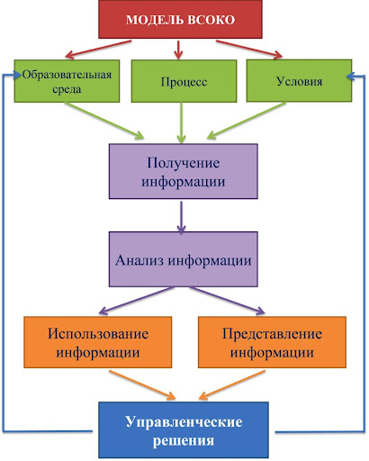


Slide 15
Примеры ошибок в интерпретации данных
Рейтинг успеваемости и качества знаний учащихся 5-9 классов
Из диаграммы прекрасно видно, результаты
5 класса улучшились по сравнению…
По итогам первой четверти I место в рейтинге занимает 5 А класс (классный руководитель …)
Таблица нам показывает, что результаты лучше дал класс…(учитель …)

Slide 16

ВСОКО
- Положение о ВСОКО с семью разными приложениями
- Циклограмма ВСОКО
- Пример тематического планирования рабочей программы с выделенным предметом оценки
- Памятка педагогам по достижению объективности ВСОКО
- Чек-лист контроля/самоконтроля оценочных средств рабочей программы

Slide 17
Ценности резильентных школ
Ориентиры, которые направляют педагогический коллектив во время принятия решений, разработки стратегии и программы развития. В кризисные периоды наличие некоторых из этих ценностей может стать необходимым условием положительного выхода из сложной ситуации.
Учащиеся учителя
Активный коллектив
Ориентация на обучающегося
Комфортная атмосфера

Slide 18

Ключевым смыслом любой школы, добивающейся положительных результатов, по мнению всех директоров, является «команда». Педагогический коллектив воспринимает себя как команду, группу, коллектив, объединенный целью и задачами, где все разделяют общие ценности.
Директор резильентной школы – это лидер, задающий направление трансформационным процессам.
Директор является лидером своей команды, опирается при этом на решения, принятые коллегиально.

Slide 19
Управленческие механизмы достижения высоких результатов
Для осуществления эффективных преобразований в образовательной организации необходимо выполнение следующих условий, о многих из которых мы уже говорили в рамках изучения управленческого цикла.
Четкое понимание имеющихся проблем
Реалистичное целеполагание
Объективные показатели
Готовность педагогического коллектива к преобразованиям

Slide 20
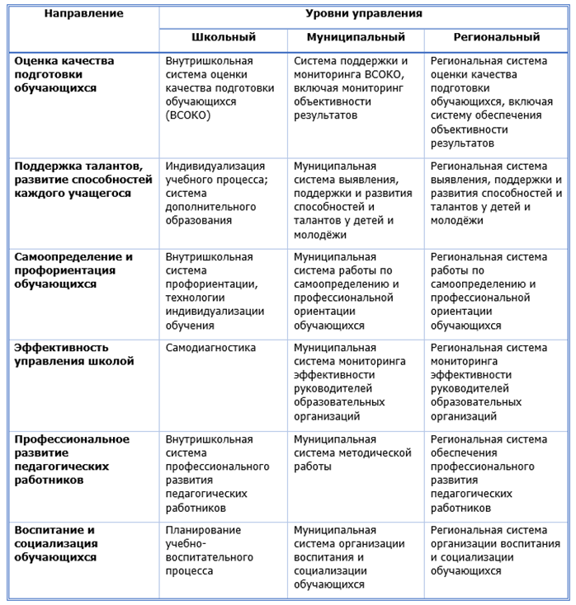

Slide 21
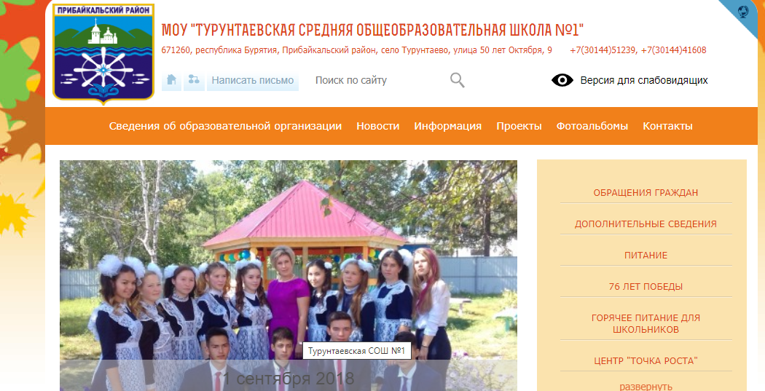
Пример управленческих механизмов достижения высоких результатов
  Турунтаевская школа №1, с. Турунтаево, Республика Бурятия
Размер школы: 830 обучающихся, 46 учитель.
В какой момент в школе начались изменения?
В 2017 году по итогам республиканского мониторинга школа получила статус ШНОР.
Это было очень неприятным моментом для всех участников образовательного процесса и управления образования. Результаты этого мониторинга стали толчком для коллектива определения причин попадания в группу школ с низкими образовательными результатами. Провели самообследование, определили проблемные точки и разработали стратегические задачи для решения этих проблем.
Изменения в общеобразовательной организации начинаются только тогда, когда школьный коллектив понимает возникшую ситуацию, принимает её и ставит цель выхода из неё.

Slide 22
Пример управленческих механизмов достижения высоких результатов
Что мешало развитию школы?
Коллективом школы были определены несколько причин, которые мешают развитию школы и пути их устранения:
Отсутствие системы коррекционной работы с детьми, имеющими низкие образовательные результаты. Пути решения – разработать эффективную систему коррекционной работы с детьми, имеющими низкие образовательные результаты. Подготовить педагогов к её реализации. В школе в 2017 году было 18% детей, имеющих низкие образовательные результаты, низкий уровень познавательных способностей, низкий социальный статус.
Низкий уровень учебной мотивации большей части учащихся школы. Решение - построить открытое образовательной пространство с привлечением к участию в нём представителей социума.
Дети с высокой учебной мотивацией уходили обучаться в соседнюю районную гимназию. Цель- поднять престиж школы, чтобы дети с высокими образовательными результатами не уходили.
Действительно, только систематическая работа даёт результаты. Здесь необходим целый комплекс мер по повышению мотивации среди обучающихся, разработка индивидуальных образовательных маршрутов для «неуспешных» детей, психолого-педагогическое сопровождение детей и их родителей, ранняя профориентация, определение академических трудностей. Всё это возможно только с подготовленным педагогическим коллективом, готовым учиться и меняться.

Slide 23

Что мешало развитию школы?
Коллективом школы были определены несколько причин, которые мешают развитию школы и пути их устранения:
Отсутствие системы коррекционной работы с детьми, имеющими низкие образовательные результаты. Пути решения – разработать эффективную систему коррекционной работы с детьми, имеющими низкие образовательные результаты. Подготовить педагогов к её реализации. В школе в 2017 году было 18% детей, имеющих низкие образовательные результаты, низкий уровень познавательных способностей, низкий социальный статус.
Как школа решила бороться с угрозой оттока контингента в открытую по соседству гимназию?
Было решено поднять престиж школы - открыли лицейские группы, пригласили преподавателей ВУЗов, разрабатывали с детьми социально-значимые проекты и учебные исследовательские практики на базе социальных партнеров. Каждая такая практика становилась образовательным событием для детей, создавались проекты на благо села, тем самым создавая положительный имидж школы. Развивалось тьюторство. Смогли коллектив сплотить в одну команду. Как следствие - активизирование участия и детей, и родителей, и учителей в конкурсах и проектах, улучшение материальной базы (выиграли Федеральный грант). Обеспечили повышение квалификации учителей. Открыли новые образовательные горизонты для своих выпускников.

Slide 24
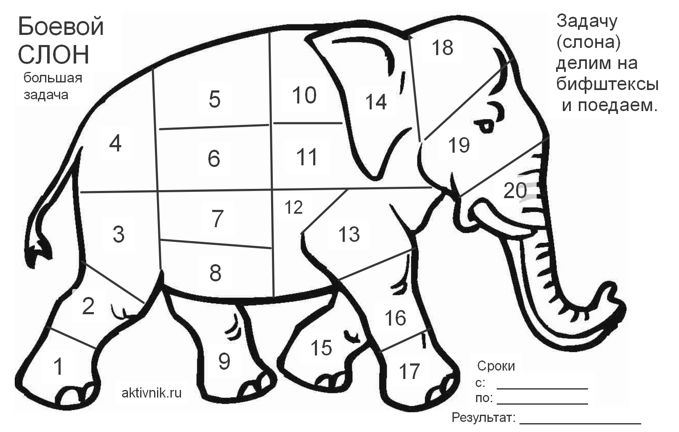


Slide 25
Задачи
Обсудить на заседаниях МО, собраниях трудового коллектива результаты анкетирования, оценить достоверность рисковых профилей, сформулировать проблемы
До 15 января составить и утвердить план работы (дорожную карту по преодолению рисков на 2022-2024 годы)
Определить показатели, по которым будем измеряться это преодоление
Внедрение системы внутренней оценки качества образования (до 15 января составить (скорректировать) положение о ВСОКО)

